Slide 1

Sutherland-Hodgman算法详解
通义智能PPT

Slide 2

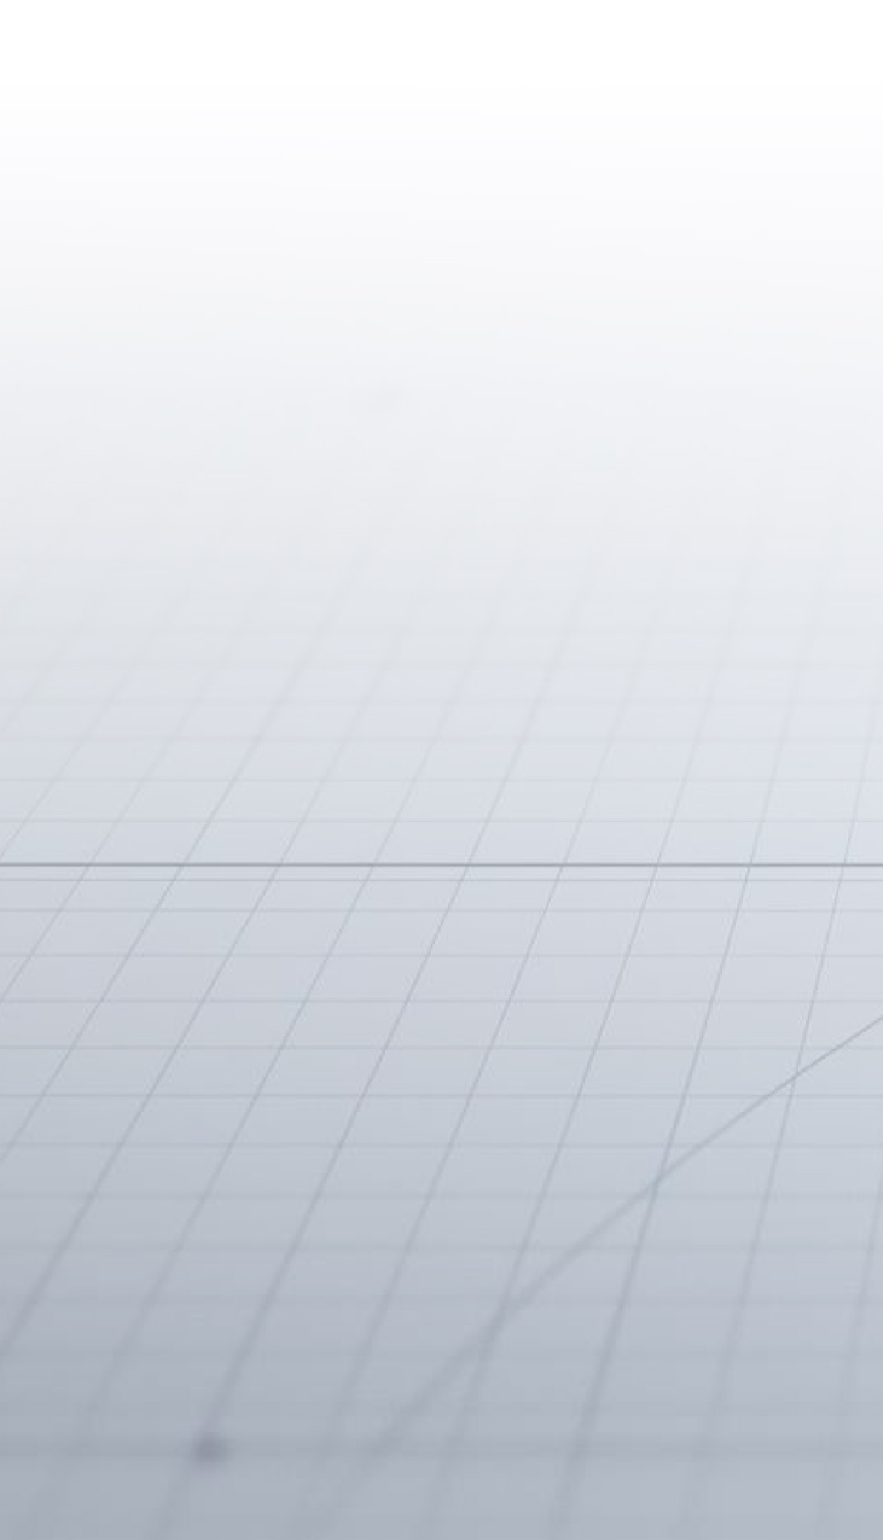
01
算法概述
02
核心原理
03
算法步骤详解
04
图形示例与实践应用
content
05
性能分析与局限性
目录

Slide 3
01
算法概述

Slide 4
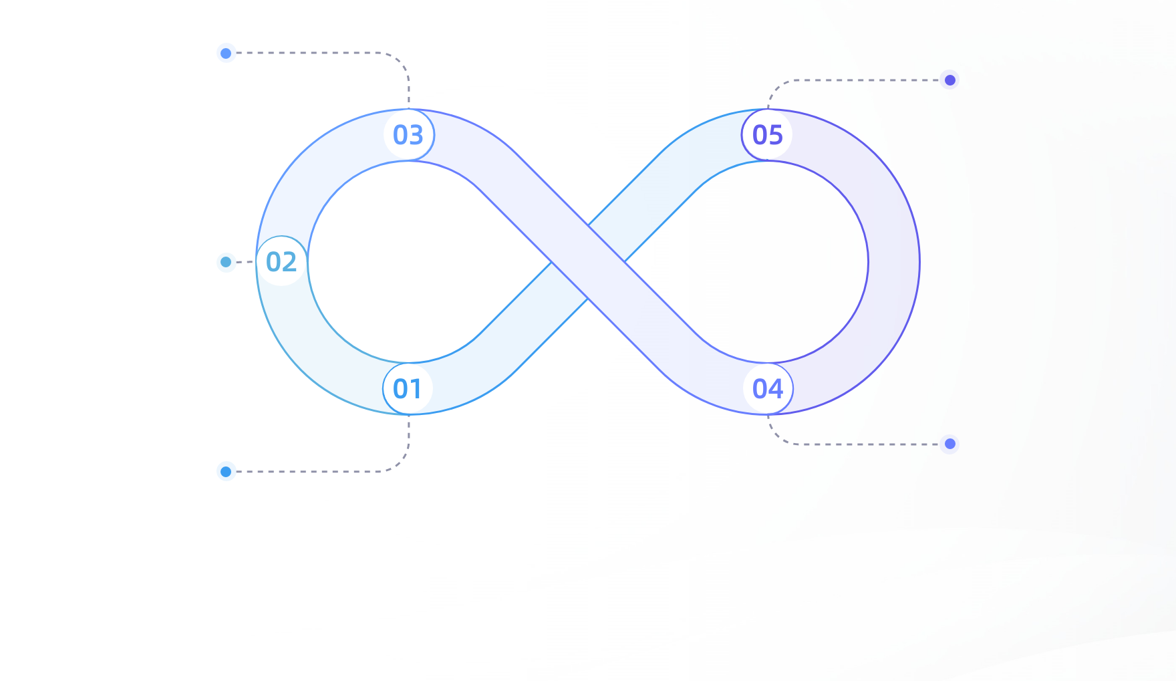
Sutherland-Hodgman算法的历史背景
算法标准地位
作为计算机图形学领域的标准之一，多边形裁剪算法为后续研究提供了重要的参考和借鉴。
算法性能提升
为了适应高性能需求，多边形裁剪算法在效率和速度上进行了显著的改进，提高了图形处理能力。
算法应用领域
该算法被广泛应用于CAD系统、游戏开发及虚拟现实技术中，成为这些领域不可或缺的一部分。
算法优化历程
算法诞生时间
在过去的数十年里，该算法经历了不断的优化与扩展，以满足日益增长的复杂几何形状处理需求。
多边形裁剪算法诞生于1974年，由Ivan Sutherland与G. Hodgman提出，奠定了其在计算机图形学中的基础。

Slide 5

算法在计算机图形学中的重要性
图形渲染基石
交互设计关键
Sutherland-Hodgman算法是图形渲染技术的核心，确保虚拟场景精确呈现，提升用户体验。
在交互式设计中，算法快速响应用户输入，实现动态图形裁剪，增强实时性和互动感。
游戏开发必备
游戏引擎依赖此算法优化视图，减少无效渲染，提高效率，创造流畅的游戏体验。

Slide 6
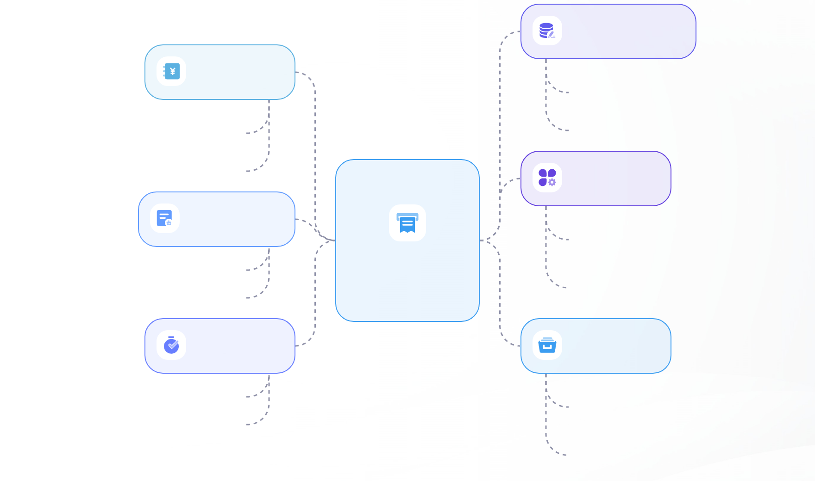
基本概念与术语解析
多边形边裁剪
裁剪窗口
当多边形边跨越裁剪边界时，需计算交点。
定义了需要保留的凸多边形区域，如矩形。
以确定裁剪后的多边形形状。
用于限定多边形的有效范围。
裁剪过程
多边形组成
通过计算多边形边与裁剪边界的交点来实现。
多边形裁剪
由一系列相连的线段组成。
确保裁剪后的多边形仍然保持有效的几何形态。
需被裁剪以适应裁剪窗口的限制。
裁剪边界
应用领域
是裁剪窗口的每条边。
广泛应用于计算机图形学和地理信息系统。
用于判断多边形边的位置关系。
有助于提高图形显示效率和数据处理精度。

Slide 7
02
核心原理

Slide 8
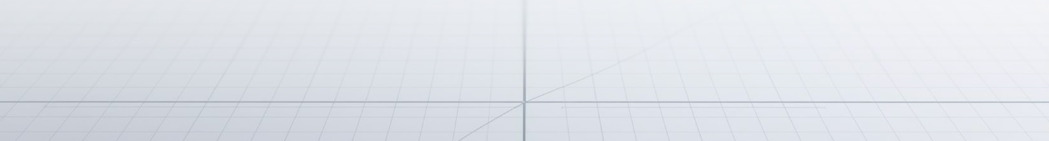
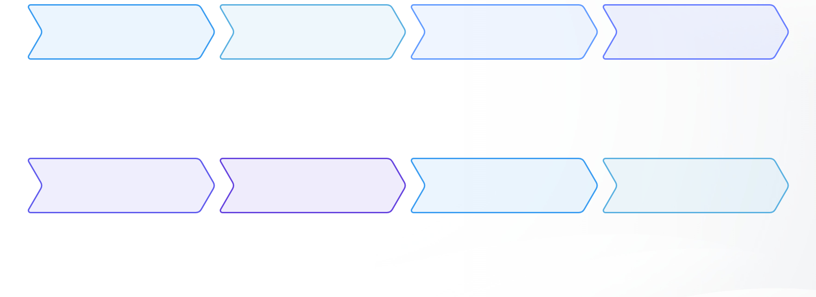
裁剪窗口与多边形的定义
01
02
03
04
定义裁剪窗口
窗口形状特性
多边形构成
凸性的重要性
裁剪窗口通常为矩形，界定保留区域。
窗口定义为凸多边形，确保算法有效。
多边形由一系列顶点构成，形成需裁剪对象。
凸性保证了算法的简单性和有效性。
05
06
07
08
窗口边界作用
裁剪对象特点
算法适用条件
保留区域界定
清晰的窗口边界有助于指导裁剪操作。
多边形作为裁剪对象，具有明确的几何特征。
裁剪算法适用于凸多边形，确保操作简便。
通过裁剪窗口，明确界定图像的保留部分。

Slide 9



裁剪边界的选择与处理流程
裁剪窗口定义
边界顺序处理
迭代裁剪策略
首先，明确裁剪窗口为一凸多边形，常为矩形，界定保留区域。
按顺/逆时针顺序，依次以上、右、下、左边界裁剪多边形。
每边裁剪后更新多边形顶点，直至所有边界处理完成。

Slide 10
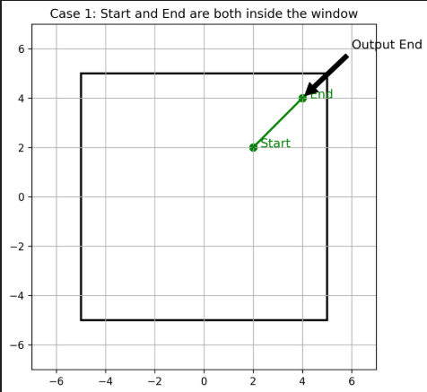




四种裁剪情况的详细分析
Case 1: 内部穿越
当多边形边两端均在窗口内，直接保留终点，体现完整性。
Case 2: 出口裁剪
若一边端点在窗口内，另一边在窗口外，计算交点并输出，实现精确裁剪。
Case 3: 入口裁剪
从窗口外至内，先输出交点再终点，确保边界过渡平滑。
Case 4: 完全排除
两端均在窗口外，忽略此边，避免无效数据干扰。

Slide 11
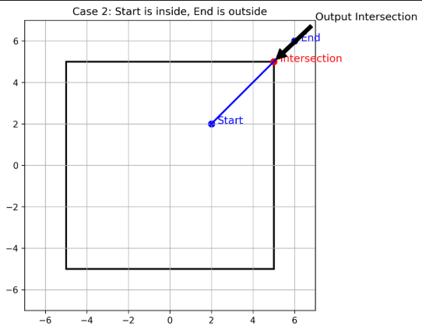
四种裁剪情况的详细分析
Case 2: 出口裁剪
Case 1: 内部穿越
当多边形边两端均在窗口内，直接保留终点，体现完整性。

Slide 12
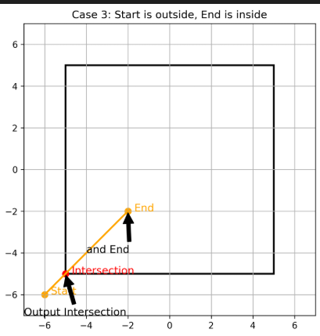
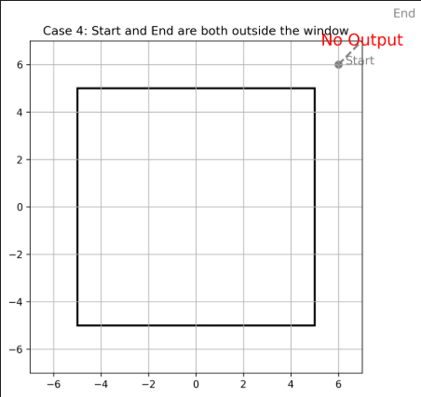
四种裁剪情况的详细分析

Slide 13
03
算法步骤详解

Slide 14

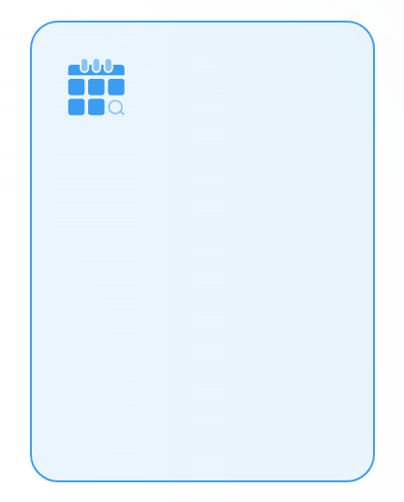

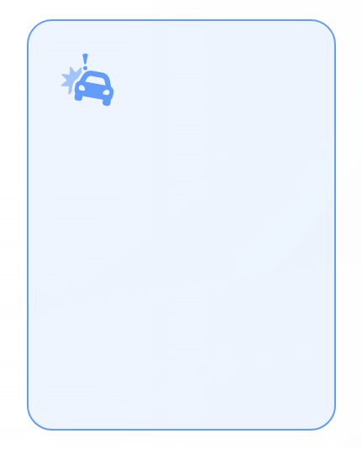
初始化裁剪窗口与多边形
定义裁剪窗口
确定多边形
首先，明确裁剪窗口的几何形状，通常是矩形，其边界定义了多边形裁剪的有效区域。
识别待裁剪的多边形，由一系列顶点坐标组成，这些顶点按顺序连接形成封闭图形。
准备裁剪操作
设置初始状态，包括多边形的顶点列表和裁剪窗口的边界信息，为后续的裁剪步骤做好准备。

Slide 15
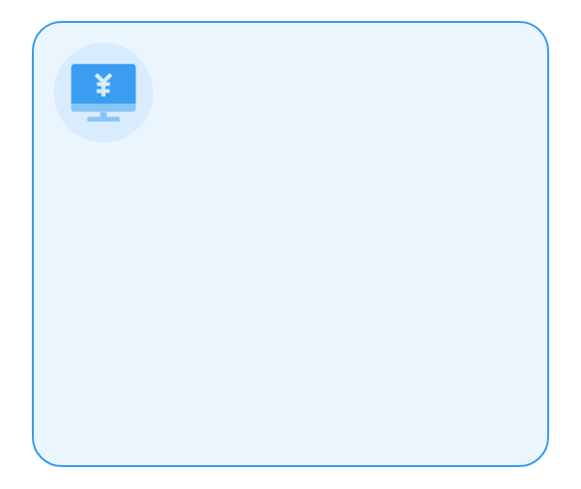
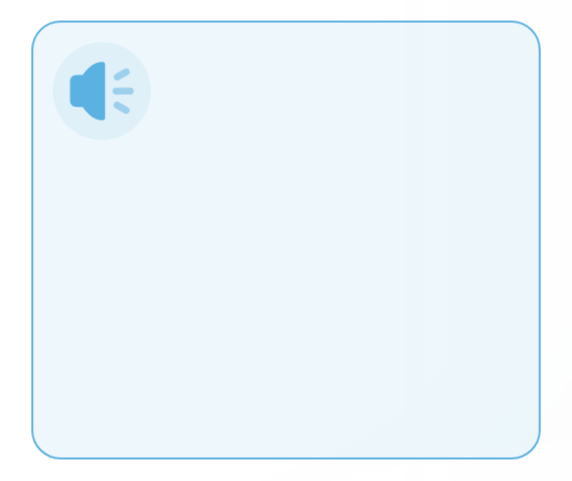

逐边裁剪的实施策略
裁剪边的选择
多边形边的处理
迭代更新
按顺序选取裁剪窗口的每条边作为裁剪边界，通常从顶部开始，顺时针或逆时针移动至其余三边。
针对多边形的每条边，依据其与当前裁剪边的关系，执行精确的裁剪操作，可能包括交点计算和顶点输出。
每次裁剪后，更新多边形的顶点列表，移除不再适用的顶点，准备处理下一条裁剪边界。

Slide 16
迭代处理与结果输出
01
02
03
04
更新顶点列表
循环裁剪边界
结果验证
输出裁剪结果
每次裁剪后，更新多边形的顶点列表，移除不再适用的顶点，添加新计算出的交点。
按顺序处理每个裁剪边界，直至所有边界都被遍历，确保多边形完全适应裁剪窗口。
检查最终顶点列表，确认所有顶点均位于裁剪窗口内，保证裁剪效果的准确性。
输出最终的顶点列表，代表裁剪后的多边形，可用于后续图形渲染或进一步处理。

Slide 17
04
图形示例与实践应用

Slide 18
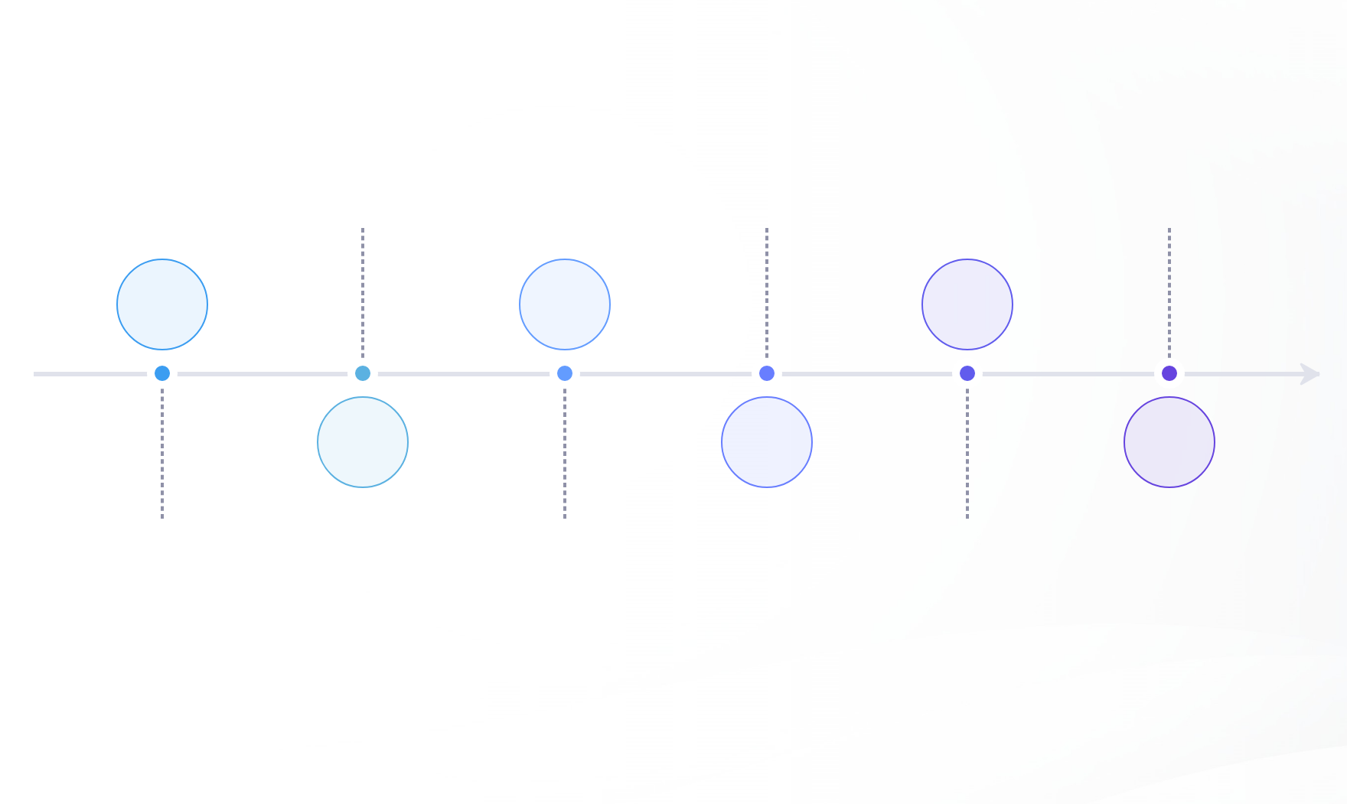
四种裁剪情况的图形演示
边界退出处理
完全外部忽略
动态交互呈现
当线段从多边形内部移至外部时，计算并输出交点，准确捕捉边界接触的瞬间。
当线段完全位于多边形外部时，不进行任何输出，保证裁剪结果的纯净性。
算法不仅关注静态的几何位置，还注重多边形与窗口之间的动态交互过程。
01
03
05
02
04
06
内部穿越记录
边界进入操作
多边形裁剪算法
当线段在多边形内部穿越时，记录其终点，确保内部边的完整性。
当线段从多边形外部进入内部时，先输出交点后终点，生动展现多边形边缘与窗口的动态交互。
通过四种不同情况的处理，实现对多边形的有效裁剪。

Slide 19




算法在实际项目中的应用案例
游戏开发中的应用
CAD系统中的整合
地理信息系统(GIS)的集成
虚拟现实(VR)场景构建
在游戏引擎中，Sutherland-Hodgman算法用于实时裁剪复杂的地形模型，确保只有可见部分被渲染，提高效率。
CAD软件利用此算法精确裁剪工程图纸上的多边形区域，实现自动化设计与修改，提升设计精度。
GIS平台采用该算法处理卫星图像，自动识别并裁剪特定地理区域，支持城市规划与环境监测。
VR应用中，算法帮助创建沉浸式环境，通过裁剪不必要的视觉元素，优化用户体验，减少延迟。

Slide 20
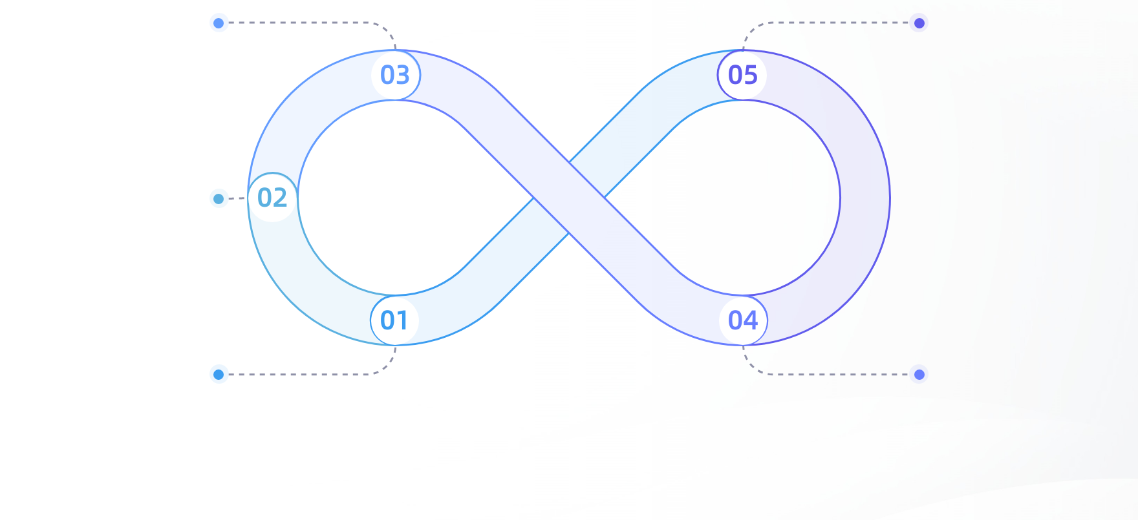
优化技巧与常见问题解决
高精度数学库
减少计算量
使用高精度数学库进行交点计算，防止浮点数运算误差导致的裁剪错误。
通过早期拒绝和特别处理等方法，显著减少了需要处理的数据量，降低了计算复杂度。
特别处理共线边
对与裁剪边界共线的多边形边进行特别处理，避免产生多余顶点或遗漏关键信息。
早期拒绝策略
优化裁剪效率
通过快速排除完全在窗口外的多边形边，减少不必要的计算，提高效率。
综合运用多种策略和技术手段，有效提升多边形裁剪的整体效率。

Slide 21
05
性能分析与局限性

Slide 22


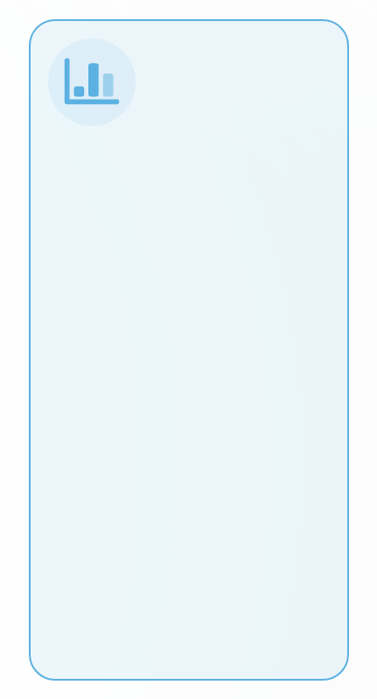
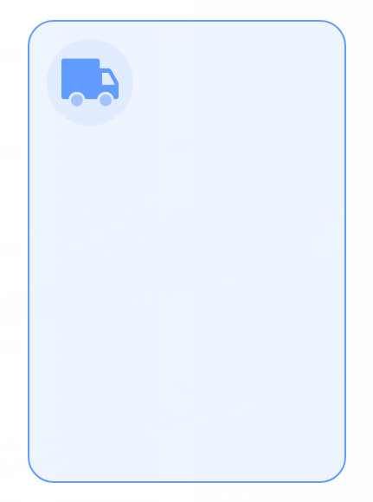

算法的时间复杂度与空间复杂度
时间复杂度分析
空间复杂度考量
Sutherland-Hodgman算法的时间复杂度主要取决于多边形的顶点数和裁剪窗口的边数。对于每个顶点，算法需处理与裁剪窗口的每条边的交点计算，因此时间复杂度为O(n*m)，其中n为多边形顶点数，m为裁剪窗口边数。
空间复杂度主要由存储裁剪过程中产生的新顶点所需的空间决定。最坏情况下，每个顶点可能产生两个新顶点，导致空间复杂度为O(n)，其中n为原始多边形的顶点数。
优化可能性
实际影响因素
通过预处理，如快速排除完全在窗口外的多边形部分，可减少不必要的计算，从而在某些场景下降低时间复杂度。
实际应用中，多边形的形状和大小、裁剪窗口的复杂度以及交点计算的效率都会影响算法的实际运行时间。

Slide 23

非凸多边形裁剪的挑战
凹陷区域导致交集复杂
复杂交集情况
内部穿透问题增加难度
可能需要多次裁剪适应窗口
裁剪过程困难
增加了算法迭代次数
非凸多边形裁剪
多次裁剪导致计算量增大
计算量增加
影响算法执行效率
需在效率与精度间找到平衡
算法效率与精度
确保裁剪结果正确高效

Slide 24

算法的改进方向与未来趋势
01
02
实时性提升
非凸多边形支持
探索更高效的裁剪算法，减少计算时间，满足实时渲染需求。
研究扩展算法以处理非凸多边形，拓宽其应用范围。
03
并行计算应用
利用GPU并行处理能力，加速多边形裁剪，提高整体效率。

Slide 25
THANKS
PPT内容由通义AI生成，访问tongyi.com智能生成更多PPT

